Slide 2
Forum „Europäische Strukturfonds - Finanzierung für wissenschaftliche Einrichtungen“
Wzw Wissenschaftszentrum Sachsen-Anhalt 2007-2013 Kerstin Rötzler | Berlin | 27. und 28. November 2013
1

Slide 3
Universitäre Strukturen für erfolgreichen Forschungstransfer Rahmenbedingungen
Umsetzung der Lissabon Strategie
Schaffung von Anreizen für Innovation und Wirtschaftswachstum im europäischen Raum
Unterstützung des Wachstums von KMU in definierten Zielbranchen
Horizon 2020: Umsetzung durch Industrial Leadership
Prozessorientierte Verbindung von Forschungsförderung und Forschungstransfer
Strategische Planung der Projekte (Landes-Kofinanzierungsmodelle über EFRE…)
Aufbau von Forschungsclustern in Anlehnung an EU-Schwerpunktthemen
Aufbau von internationalen Netzwerken in Wissenschaft und Wirtschaft
Beratung und Betreuung der Wissenschaftler von der Ideenfindung bis zum Transfer
Nutzung der Serviceangebote von Partnern (KOWI, NKS, Forschungsreferenten-Netzwerk, EXIST-Initiativen,…)
Schaffung von Anreizsystemen für Wissenschaftler an Hochschulen
Qualitätsmanagement und Qualitätskontrolle

Slide 4
Universitäre Zielstellungen für erfolgreichen Forschungstransfer Rahmenbedingungen
Rektor
Prorektorat
Forschung
Servicezentrum
Forschung und
Transfer
Graduiertenakademie
Kanzler
Verwaltung
Internationales Büro
-Definition von 3-4 strategisch wichtigen Forschungsschwerpunkten
-Identifikation dazu passender Wachstumsbranchen der Region
-Entwicklung einer Forschungs- und Transferstrategie
-Zielgerichteter Einsatz von Landesmitteln (EFRE, ESF) zur Stärkung dieser
FuE-Schwerpunkte am Standort (Zusammenarbeit Uni-Forschungsinstitute-Wirtschaft)
-Aufbau einer Basis zur Initiierung von Großprojekten
-Uni-intern: Stärkung der Beratungsstrukturen in Forschungsförderung und -transfer
(Service aus einer Hand)
-Ineinandergreifende Maßnahmen zur Stärkung des Technologietransfers und des
Humankapitals
-Stärkung der hochschulübergreifenden Zusammenarbeit
-Konsequenter Ausbau regionaler Netzwerke zu Branchenclustern, Unternehmen, …
-…
Stärkung der Innovationssysteme
Stärkung des Technologietransfers
Stärkung des Humankapitals der Thüringer Wirtschaft
Zielstellung

Slide 5
Servicezentrum Forschung und Transfer
Universitätsleitung- Kanzler
Servicezentrum Forschung und Transfer (SFT)
Forschungs-förderung
Nationale & internationale Forschungsförderung
FuE-Marketing
Matching-Veranstaltungen
Forschungs-
transfer
Technologiescouting
K1-Der Gründer-service
Beratung&Coaching
Auftragsforschung
Information& Weiterbildung
Forschungsmessen
Forschung&Lehre
Administration&Struktur (Finanzierung über EXIST IV-Förderung)
Patentinformationszentrum
Schutzrechte/Lizenzen
Forschungsdatenbank
Prorektorat Forschung
Prorektorat Wissensch. Nacchwuchs
Prorektorat Lehre
4

Slide 6
Kernaufgaben des SFT
Forschungsförderung
FuE-Marketing
Messen
Forschungstransfer/
Kommerzialisierung
K1-Gründerservice
Programminformation und Auswahl geeigneter Förderprogramme
individuelle Beratung zu Fördermöglichkeiten
Gestaltung von Anträgen, Verträgen und Finanzplanung
Vorbereitung und Koordinierung von Auftragsforschung
Information und Weiterbildung
Anbahnung von Kooperationen zwischen Wissenschaft und Wirtschaft
Suche nach Partnern für Forschung und Verwertung
Matchingveranstaltungen
Messeorganisation
Messecoaching
Unterstützung bei Vermarktung von FuE-Ergebnissen
Ideen- und Technologie-scouting zur Identifikation von transferrelevanten FuE-Ergebnissen
individuelle Beratung zum Patent-, Muster-, Markenrecht
Patentrecherchen und Marktpotentialanalysen über Patentstatistiken
Patentanmeldung und-sicherung
Information und Weiterbildung
Erarbeitung von Transferstrategien
Beantragung zu gründungs- relevanten Fördergelder
Beratung und Coaching bei der Entwicklung von Geschäftskonzepten und Businessplänen
Qualifizierungs- und Weiterbildungsangebote
Bereitstellung von Räumlichkeiten und Infrastruktur für Gründer
Kontaktvermittlung zwischen Gründern, Investoren und Netzwerkpartnern
Grundlagenforschung Forschungstransfer

Slide 7
Personalressourcen und Finanzierung
Forschungs-förderung
Leitung: 1 PÄ
FuE-Marketing
FuE-Marketing 1,0 PÄ
Forschungs-
transfer
Technologiescouting 1,5 PÄ
K1-Der Gründer-service
Beratung & Coaching 2PÄ
Patentinformationszentrum 1,5 PÄ
Schutzrechte/Lizenzen 2 PÄ
Sekretariat 1 PÄ
Forschungsförderung 2,75 PÄ
Auftragsforschung 0,75 PÄ
Messeorganisation 0,75 PÄ
Weiterbildung & Lehre 2 PÄ
Marketing, PR-Arbeit 1 PÄ
Netzwerkarbeit, Finanzierung 1,5 PÄ
Forschungsdatenbank/Statistik 0,75 PÄ
Haushaltsfinanziert: 12,5 PÄ
Drittmittelfinanziert: 7,0 PÄ
eingeworbene Drittmittelprojekte durch SFT seit 2008: ca. 6 Mio. €
BMWi-EXIST IV-Projektförderung,
Land: TMBWK: KLUG-Gestaltungsfond, TMWAT: EFRE-, ESF-Förderung
Stiftung: STIFT Bereitstellung von Sachmittelunterstützung für Transfer- und Messeaktivitäten

Slide 8
Von der Forschungsförderung zum Transfer
DFG
BMBF
BMWi
LAND (EFRE, ESF)
Erkenntnistransfer
…
ZIK
VIP
KMU-innovativ
Wachstumskerne
ForMaT
Forschungscampus
Strategie2020
GoBio
…
EXIST-Forschungstransfer
EXIST-Gründerstipendium
…
TMBWK
Exzellenz-Projektförderung
Richtlinienförderung
Infrastrukturförderung
TMWAT
Verbundförderung
Forschergruppen
Anwendungsorientierte Grundlagenforschung
Forschungstransfer
Orientierungsphase
Prüfung der Praxistauglichkeit von FuE-Ergebnissen
Nachweis der technischen Machbarkeit
Aufzeigen wirtschaftlicher Potenziale
…
Innovatonshöhe
technisch-wissenschatliches Potenzial
Kundennutzen und Marktpotenzial
Produktrelevanz
Umsetzbarkeit
…
Förderkriterien

Slide 9
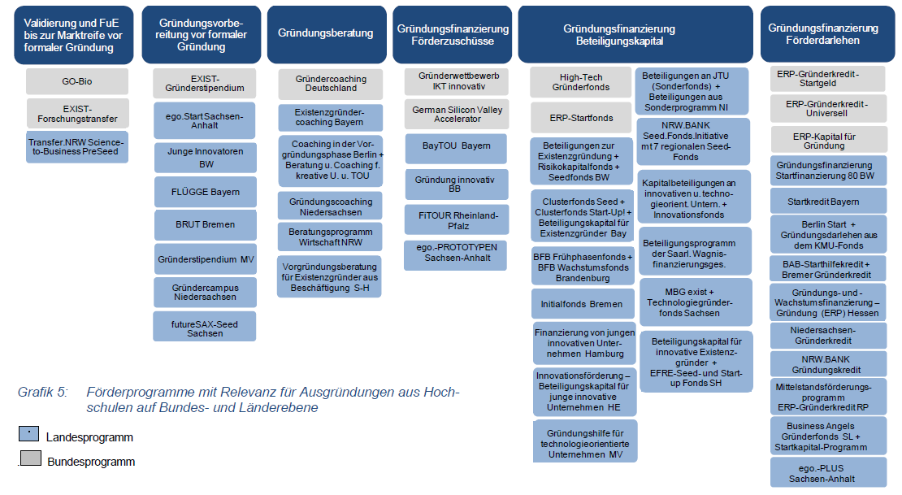
Hightech-Strategie der Bundesregierung Nationale Förderprogramme für innovative Ausgründungen
Quelle: Kulicke et al. „Nachhaltigkeit der EXIST-Förderung“, FhG ISI, Karlsruhe 2012

Slide 10
Projektbeispiele
Beratungsleistungen am Beispiel ausgewählter Projektbeispiele

Slide 11
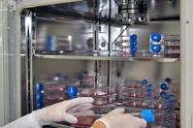
Projektbeispiel BMBF-Förderung | Zentrum für Innovationskompetenz (ZIK) Septomics
Unterstützung und Serviceleistungen
Forschungsfokus:
Angewandte
Grundlagenforschung
BMBF | Zentrum für Innovationskompetenz :
Exzellenz schaffen - Talente fördern
Ziel: Diagnose- und Therapieverfahren im Kampf gegen Sepsis
Transnationales Projekt-NW-Gruppen-Forschungstransfer
Forschungspartner: FSU, UKJ, Hans-Knöll-Institut, Leibniz-Institut für Naturstoff-Forschung
Transferpartner: Alere GmbH, Jenoptik AG, Analytik Jena AG, ART-KON-TOR GmbH….
Kofinanzierung in Vorbereitung: Land Thüringen EFRE-Infrastruktur: Geräteausstattung und ESF: Finanzierung einer Professur
Ausbau des Forschungsclusters: DFG-SFB/TR 124-Projekt funginet
Exzellenz-Graduiertenschule: Jena School of Microbial Communication
Forschungstransfer über Serviceangebote SFT und K1-Gründerservice
Erarbeitung einer Patentstrategie, Recherchen zu Marktpotenzialen, Lizenzierungen, Vorbereitung von Geschäftsplänen
Erstes EXIST-Gründungsprojekt
Verwertung

Slide 12
Projektbeispiel BMBF-Förderung | InfectoGnostics
BMBF | Forschungscampus
Zielstellung: Neue Wege in der Diagnostik von Infektionen Forschungspartner: FSU, UKJ, IPHT, EA FH Transferpartner: Alere GmbH, Analytik Jena AG, u. ca. 20 weitere KMU…. Land EFRE-Mittel für Neubau (Zentrum f. Angew. Forschung) Projektvorbereitung und Vorstudien über Richtlinienförderung Bund BMBF-Forschungscampus (Vorphase 2013)
Einbindung SFT Antragsunterstützung, Erarbeitung IP-Strategie,…

Slide 13
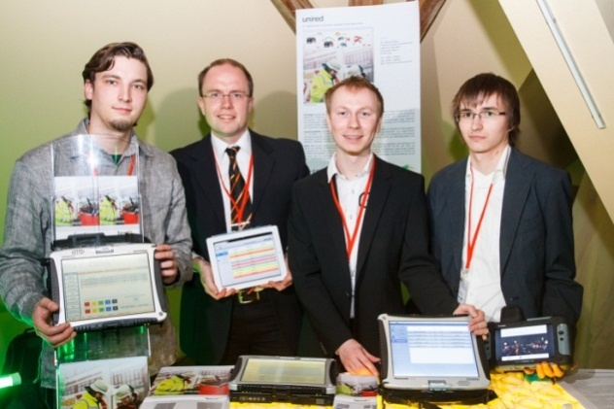
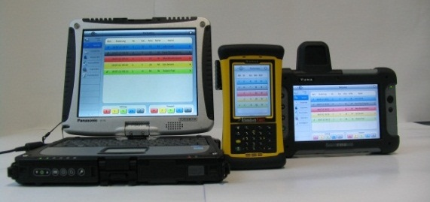
Projektbeispiel BMBF-Projektförderung | BMWi-EXIST-Gründerstipendium
Unterstützung und Serviceleistungen
BMBF Forschungsprojekt SpeedUp 2009-2012
BMBF-Verbundprojekt
Ideen- und Geschäftsmodellentwicklung
Gründungsprojekt UniRed
Preisträger und Aussteller beim Gründer- und Innovationstag 2012
Seminar zur Unternehmensgründung
F. Geyer, Dr. V. Schau, M. Wolf, S.Scharf (vlnr) Gründerchamp beim Gründer- und Innovationstag 2012
Beratung und Coaching von der Idee über Einwerbung von
Fördermitteln bis zur Gründung
Messetraining
Markt- und Kundenumfrage durch JenVision
Schutzrechtsanmeldungen (Anmeldung zweier Marken)
Beantragung EXIST-Gründerstipendium
Messeteilnahme CEBIT 2013
Schutzrechtsanmeldungen (Geschmacksmusteranmeldung)
EXIST-Gründerstipendium
Bewilligung der BMWi-EXIST-Gründerstipendium
Start-Up UniRed
Stand 14.05.2013
Aktion Freiraum

Slide 14
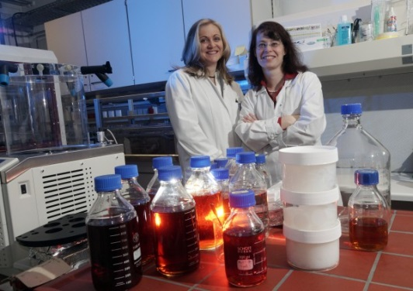
Projektbeispiel BMBF-FoRMAT | BMWi-EXIST-Forschungstransfer
Unterstützung und Serviceleistungen
Forschungsfokus:
Angewandte Grundlagenforschung
BMBF-Projekt: ForMaT (2008)
Ideenwettbewerb und Geschäftsplanung
Preisträger Ideenwettbewerbe und
Businessplanwettbewerbe
Unternehmensgründerinnen Dr. Dana Kralisch und Dr. Nadine Heßler
Seminar zur Unternehmensgründung
Beratung und Coaching von der Idee über Einwerbung von
Fördermitteln bis zur Gründung
Messetraining und Messeteilnahmen (Medica, Biotechnica, etc.)
TMWAT-Land: Verbundprojektförderung (2010)
Entwicklung einer Pilotanlage für industrielle Produktion (Firma EPC-Anlagenbau Rudolstadt)
BMWi-EXIST-Forschungstransfer (2012)
Forschungsfokus:
Entwicklung der Idee bis zur Marktreife
Schutzrechtsanmeldungen (Patente und Marken)
Weiterentwicklung der FuE-Ergebnisse, Aktualisierung des Businessplans
Gründung der Firma JeNaCell GmbH (06.2012)
Thüringer Forschungspreis als bestes Transferprojekt 2012

Slide 15
Erfolgsfaktoren
Entscheidende Erfolgsfaktoren
Forschungsförderung und -transfers als strategische Aufgabe der Hochschule – Einbettung in Gesamtstrategie
Aufbau von regionalen und internationalen Netzwerken mit Industriepartnern
lückenlose Beratungs- und Serviceangebote von der Idee bis zur wirtschaftlichen Umsetzung
Bereitstellung dafür erforderlicher Personalkapazitäten
intensive Sensibilisierung in Fakultäten, Instituten, Fachbereichen und Forschungsprojekten
Weiterbildungsbedarf der Wissenschaftler (unternehmerisches Wissen, Patentstrategie, Businessplanung …)
Anreizsysteme für Wissenschaftler
Überwindung organisatorischer und finanzieller Hürden (z.B. Public-Private Partnership-Konstruktionen …, Finanzierung der Schutzrechtsarbeit - Fond für Patentanmeldungen, z.B. für Internationalisierung oder Aufbau von Patentfamilien…)

Slide 16
SFT-Strukturen
Strukturen für erfolgreiche Umsetzung
Was steht dahinter ?

Slide 17
Universitäre Strukturen für erfolgreichen Forschungstransfer Gliederung der Aufgaben im Servicezentrum Forschung und Transfer
Friedrich-Schiller-Universität Jena
Wirtschaft
Forschungs-projekte
wiss. Erkenntnis und Know-how
SFT
kommerzielle Verwertung
Technologie-bedarf
Forschungs-förderung
Schutz- und Urheberrechte
K1-Gründer-service
Gründung Start-Up
Lizenzierung
Auftragsforschung
1
2
Bauhaus-Universität Weimar
neudeli
3

Slide 18
Jenaer Modell
Nutzung von ESF- und EFRE-Programmen
Aufbau der Infrastruktur
Aufbau von Weiterbildungsformaten
Personalaustauschprogramme
Forschungs- und Transferverbünde
Bündelung von
Forschung, Lehre
Technologietransfer
Infrastruktur
Standort UKJ
Medizin, Diagnostik, Therapie
Standort Beutenberg-Campus
Ingenieurwesen
Standort
JenTower
Informatik,
E-Commerce
Standort
Max-Wien-Platz
Optik, Photonik, Neue Materialien
Konzentration auf Schwerpunkte
Service aus einer Hand für jeden Standort
(Beratung & Coaching, Weiterbildung, Infrastruktur…)
Zusammenarbeit aller Partner am Standort
(Uni, Technologiepark, Wirtschaftspartner, Cluster…)

Slide 19
Universitäre Strukturen für Forschungstransfer K1-Gründerservice | EXIST IV – Projekt Die Gründerhochschule
Arbeitsbereich
Aufgaben und Ziele
Maßnahmen
Forschung und Lehre
Forschergruppe JP
Anbindung JP an transferstarke Fakultäten
Definition der Forschungsziele
Umfangreiche Lehrangebote für jede Qualifizierungsstufe
Durchführung von Lehr- & Qualifikationsveranstaltungen
Einbindung in die einzelnen Curricula
Beratung und Coaching
Sensibilisierung und Mobilisierung
Etablierung Netzwerk Gründungsbotschafter
Informationsveranstaltungen
persönliche Ansprache
Optimierung und Standardisierung der verschiedenen Prozesse
Ideen- und Technologiescouting
Gründerberatung und -betreuung
Administration und Struktur
Nachhaltigkeit
Konzeptionierung von GmbH und Stiftung
Rückflüsse aus kostenpflichtiger Weiterbildung
Marketing
Entwicklung CI
Kommunikations- und Marketingkonzept
Durchführung von Veranstaltungen
Infrastruktur und Netzwerke
Anreizsysteme
Rückflüsse aus Auftragsforschung

Slide 20
Verzahnung der Maßnahmen
Uni-intern
Information und Beratung in Fakultäten
Fakultätsübergreifende Lehrformate und Weiterbildungsangebote
Regional
International
Forschergruppe: Gründungsmanagement-Technologietransfer-Kreativ- und Innovationsmanagement (Jena-Weimar)
Qualifizierung des wissenschaftlichen Nachwuchses für die Wirtschaft
Internationalisierungsstrategie der Universität
Gezielte Vorbereitung auf Horizon 2020
Konzentration auf strategische Forschungsschwerpunkte
EU-Coaching (KOWI, Thüringenvertretung der EU, Technoogiecluster: Photonics 21)
Verknüpfung von Landes- und EU-Projektplanung
Verzahnung aller Maßnahmen in definierten Schwerpunkten
Aufbau einer regionalen Transferstrategie und strategischer Allianzen (LEG Thüringen/Clustermanagement, Fachclustern und regionalen Unternehmen und Unternehmensverbänden in definierten Kernbranchen)

Slide 21
Das Servicezentrum Forschung und Transfer unterstützt die Wissenschaftler und Wissenschaftlerinnen der Friedrich-Schiller-Universität Jena von der Grundlagenforschung bis zur Kommerzialisierung ihrer Forschungsergebnisse durch einen Service aus einer Hand.
Ihre Fragen?

Slide 22
Servicezentrum Forschung und Transfer
Leitung: Dr. Kerstin Rötzler
Telefon: 03641 9-31071
E-Mail: Kerstin.Roetzler@uni-jena.de
Sekretariat: Nicole Schmidt
Telefon: 03641 9-31070
Fax: 03641 9-31072
E-Mail: Nicole.Schmidt@uni-jena.de
Universitätshauptgebäude,
2. Etage, Raum 2.06
Fürstengraben 1
07743 Jena
www.sft.uni-jena.de

